Slide 1
УРОК «Битва под Москвой»
ИСТОРИЯ И ЛИТЕРАТУРА

Slide 2
Сергей Алексеев
«Сто рассказов о войне»

Slide 3
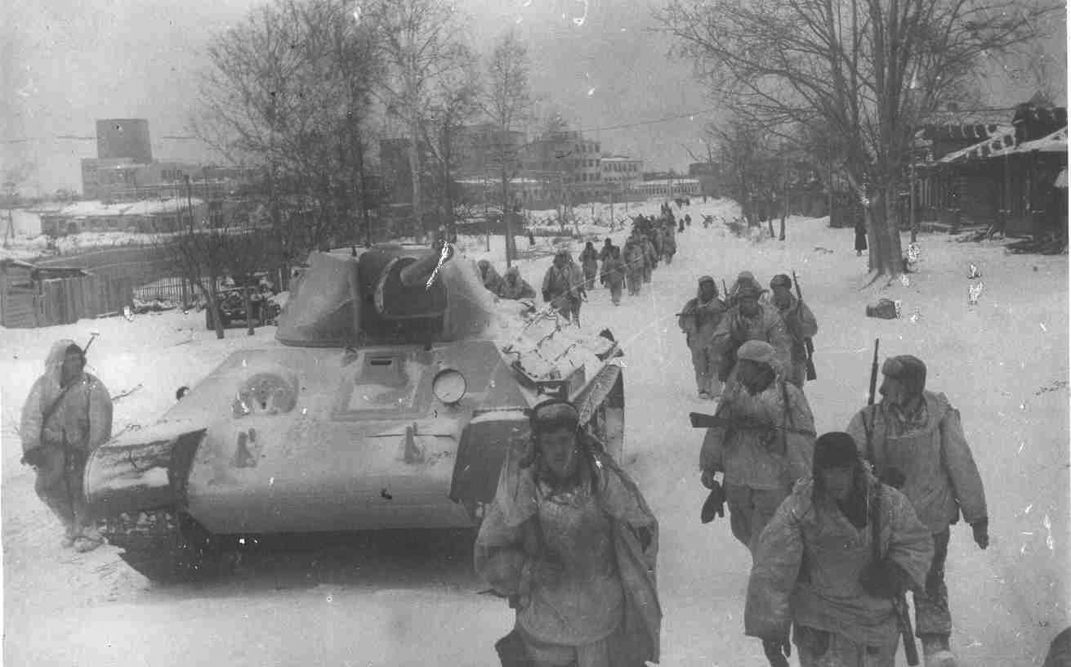

Slide 4
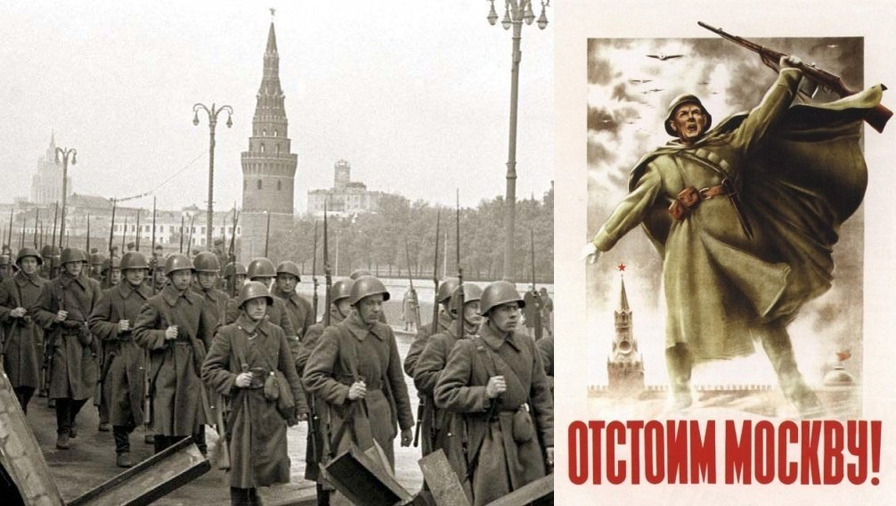

Slide 5
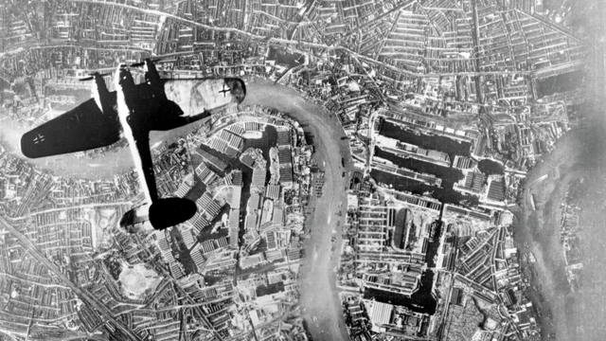

Slide 6
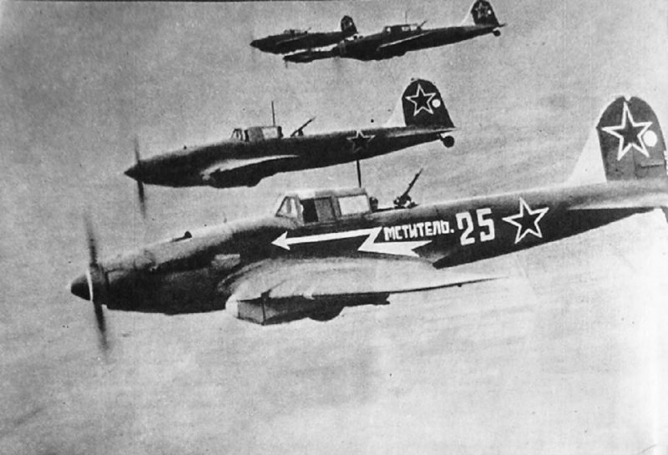

Slide 8
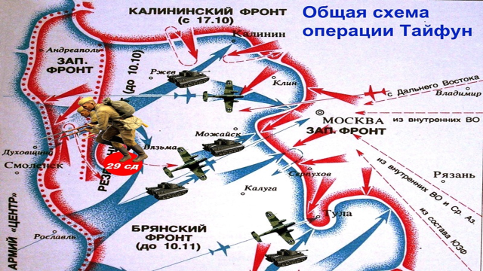

Slide 10
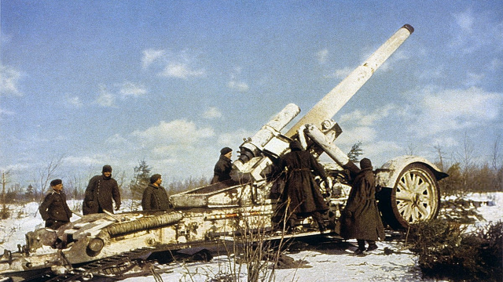

Slide 13
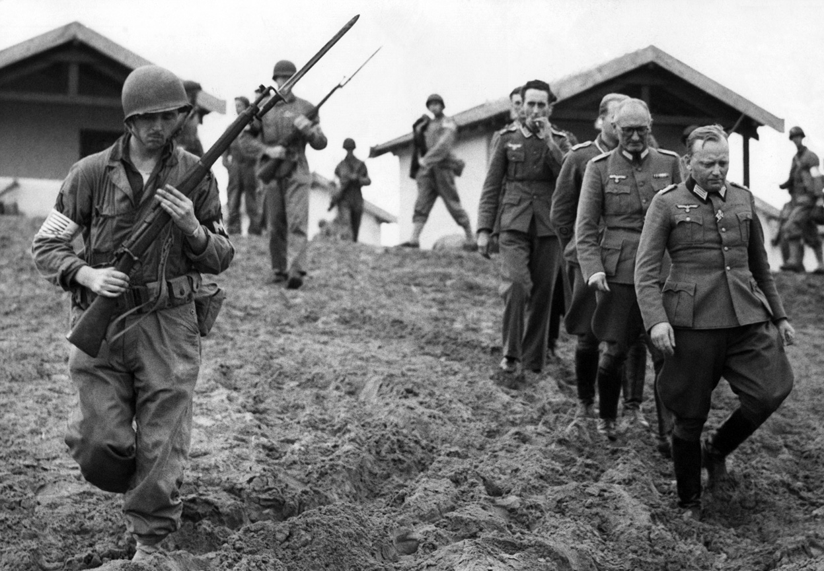

Slide 16
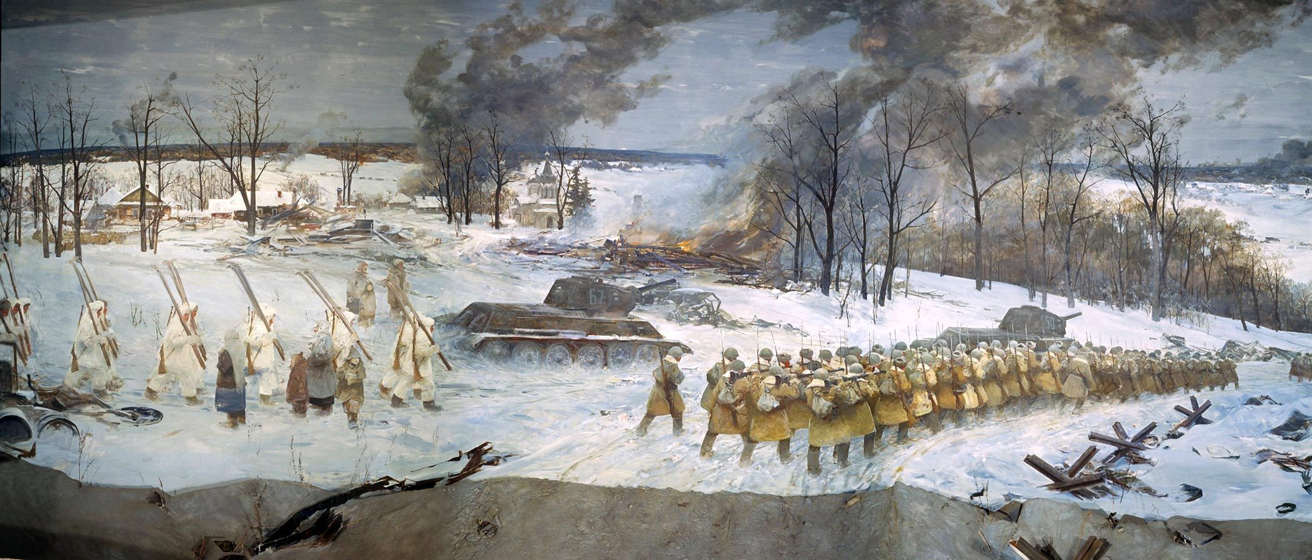

Slide 17
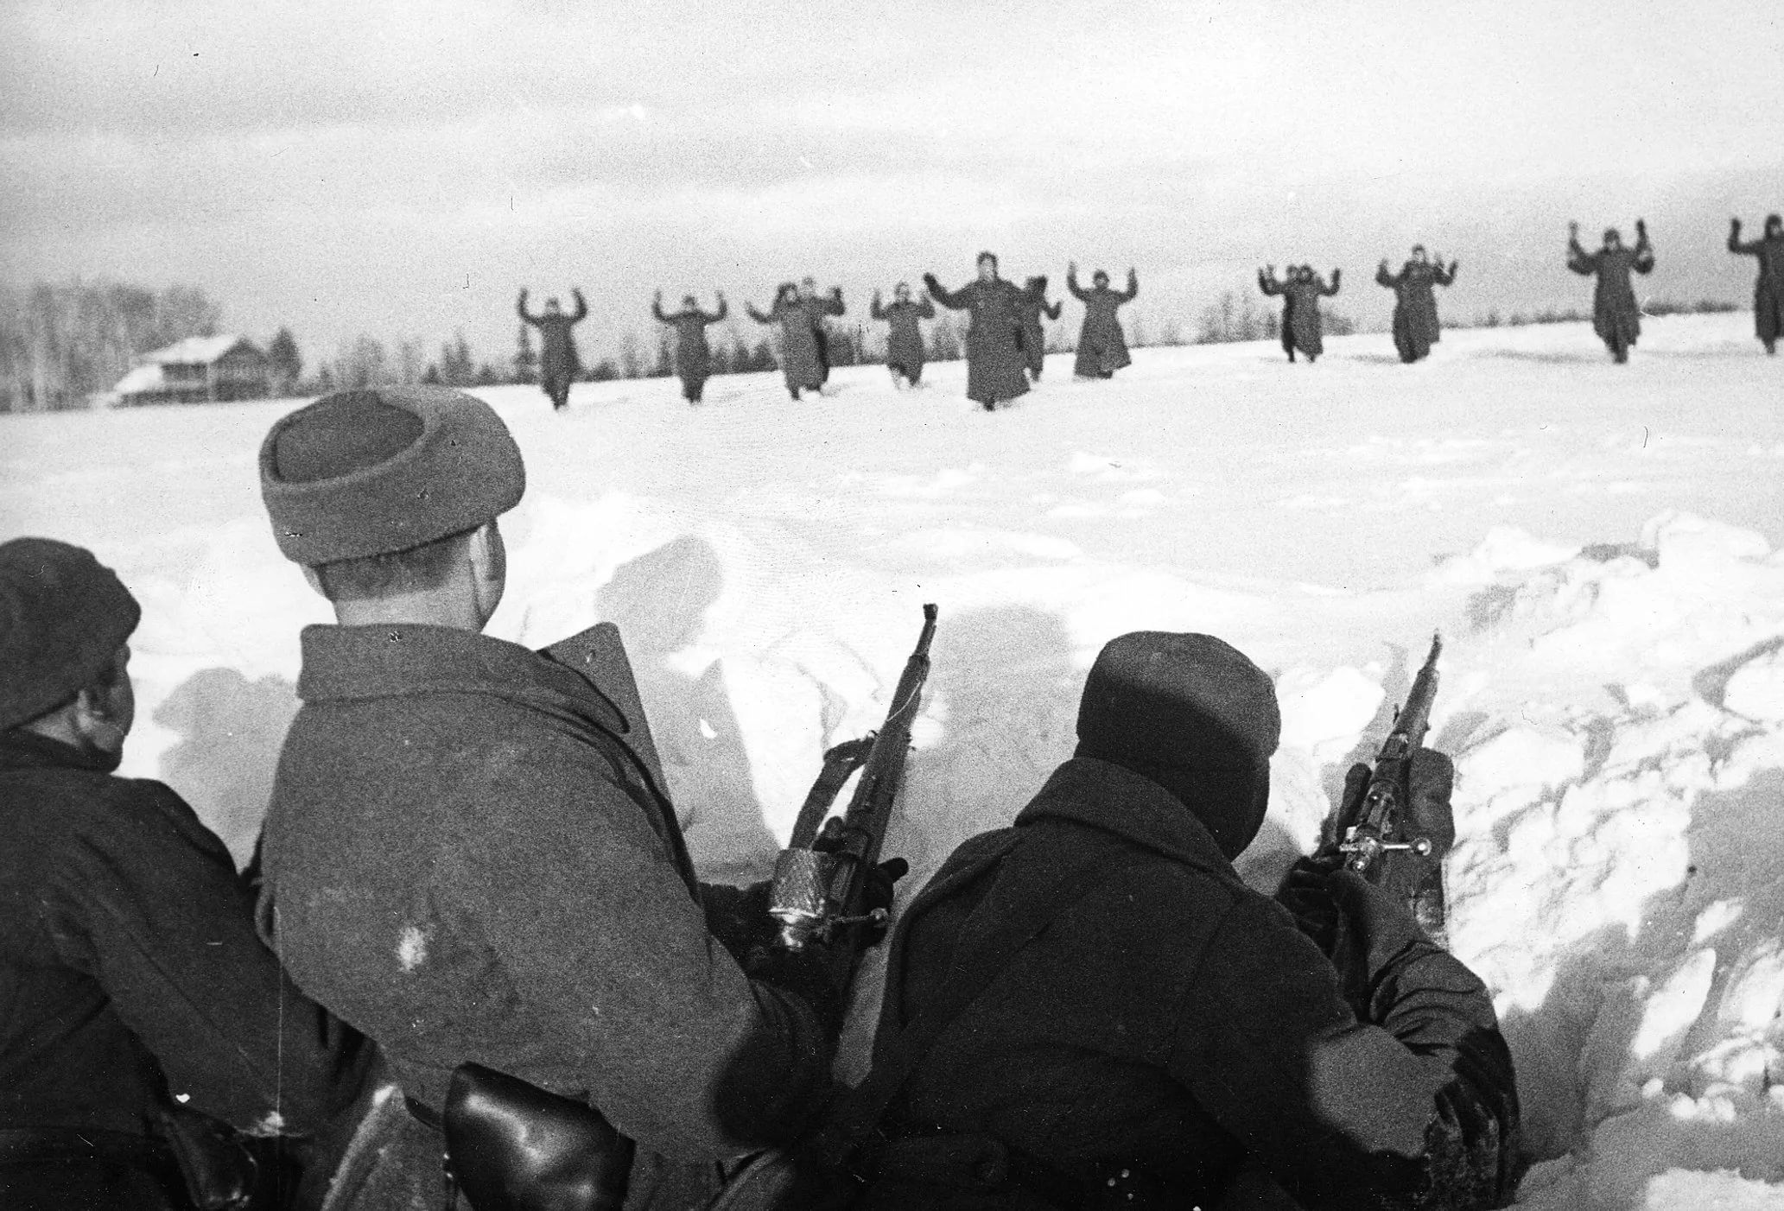

Slide 18
